Slide 1
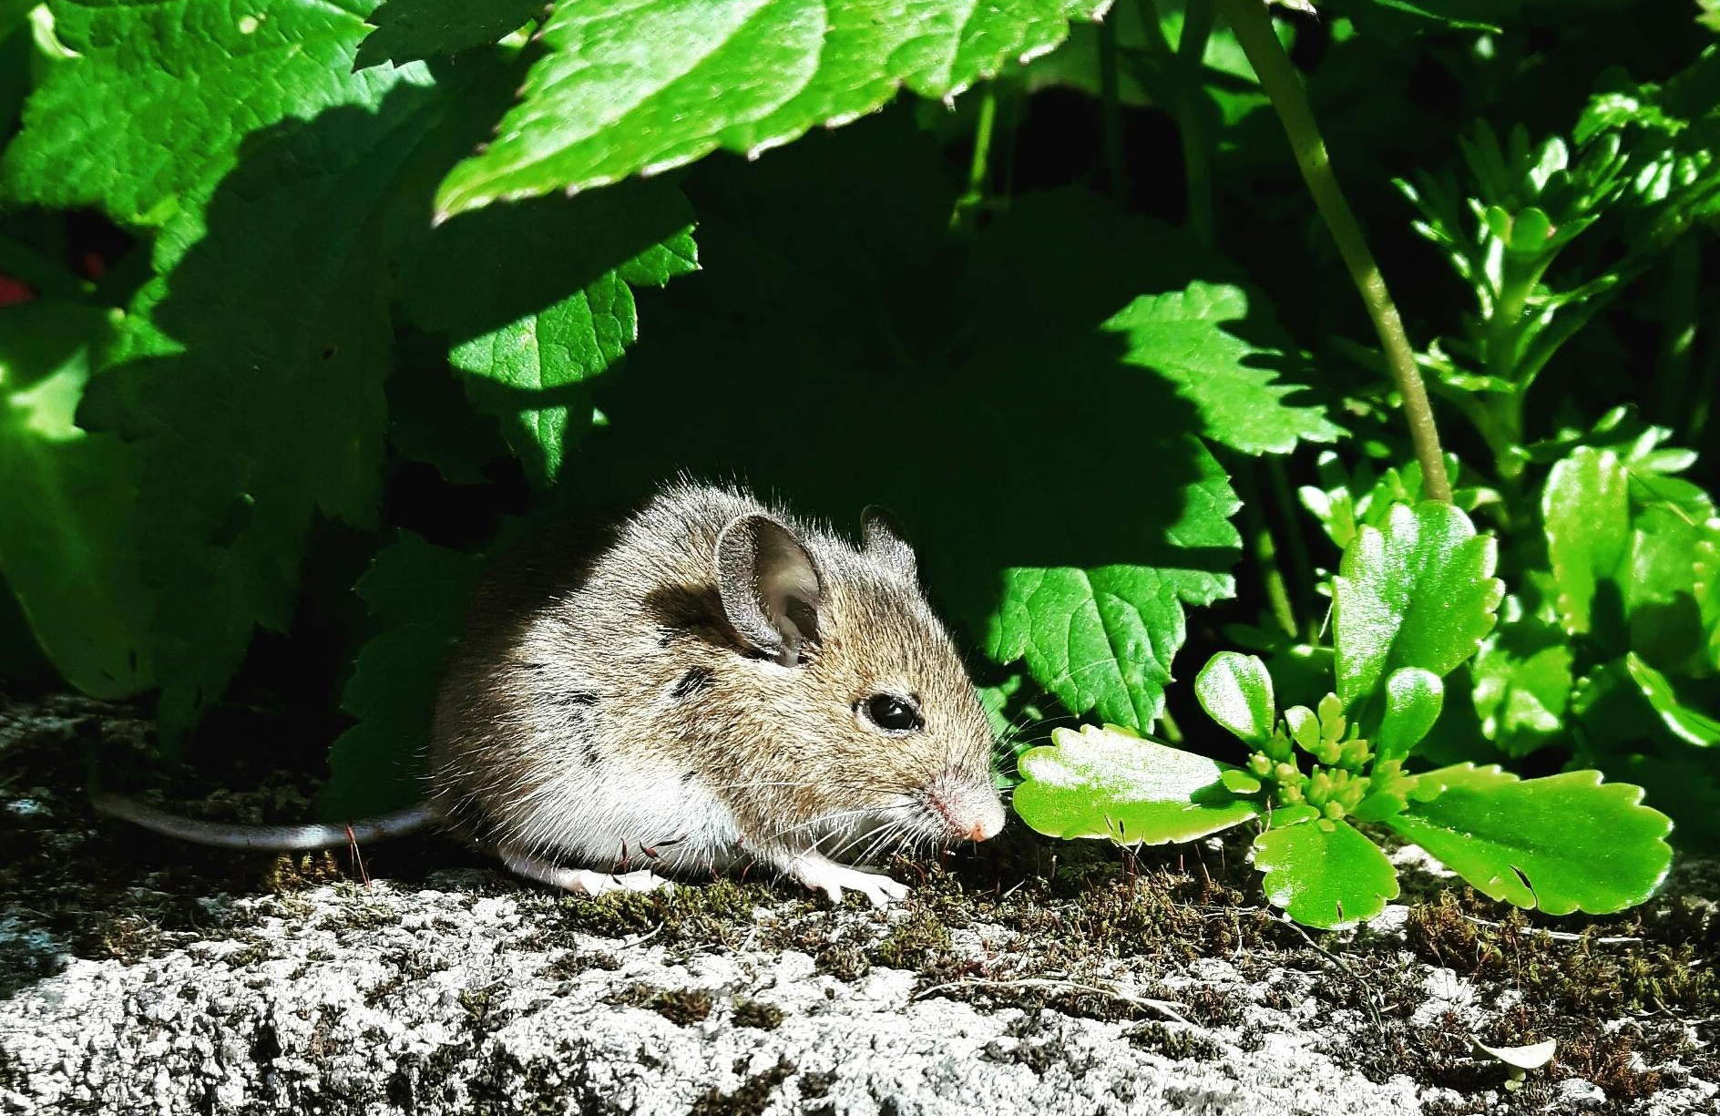
Charla / Presencial
Hantavirus

Slide 2
Antes de comenzar
01
02
03
04
Bienvenida
Objetivos
Preguntas
Presentación de la charla

Slide 3
Objetivo del curso
OBJETIVO
Informar a los trabajadores para prevenir el contagio de Hantavirus.

Slide 4
Objetivo del curso
PÚBLICO OBJETIVO
Ser trabajador de empresas que se encuentra adheridas a la ACHS y que por su trabajo se encuentren expuestos a contraer hantavirus.

Slide 5
Introducción
¿Qué es el hantavirus?
El Síndrome Pulmonar por Hantavirus es una enfermedad infecciosa aguda, habitualmente grave, que puede ser mortal, presente en Chile desde la década de los 90.
Se adquiere por contacto con fluidos de ratones silvestres de “cola larga” (Oligorizomys longicaudatus) portadores del virus, principalmente a través de las fecas y orina que dejan en los matorrales o en espacios cerrados como cabañas y bodegas.

Slide 6
Introducción
¿Qué es el hantavirus?
Los aerosoles de esta orina son inhalados por las personas produciéndose el contagio.
La época de primavera y verano es propicia para el desarrollo de la enfermedad, debido a la mayor circulación de visitantes en campos y bosques.

Slide 7

Introducción
¿Quiénes están expuestos al hantavirus?
Entre las personas que están más expuestas, y en mayor riesgo de contraer este virus, destacan los trabajadores agrícolas, forestales y aserradores; quienes comparten el hábitat del ratón silvestre; las personas que trabajan en áreas rurales y permanecen en ellas en condiciones precarias; quienes hacen picnic o acampan al aire libre o en zonas de camping.
Quienes alojan en albergues, cabañas o lugares que han permanecido cerrados por mucho tiempo y las personas que realizan actividades de limpieza en el campo.

Slide 8
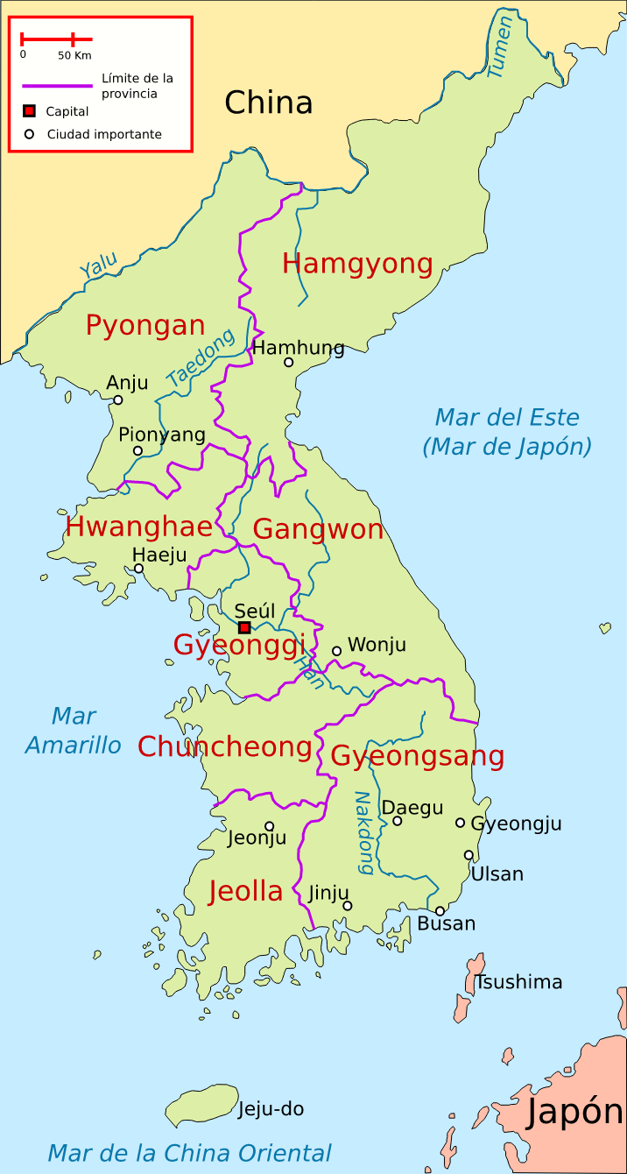
Origen del virus Hanta
¿Quiénes están expuestos al hantavirus?
En 1976 se aisló por 1ª vez.
Su nombre: Río coreano Hantaan donde habita el roedor.
Llegó a América en 1993, (Nuevo México, EE.UU.)
1er. caso diagnosticado en Chile fue en 1995.
Estudios serológicos muestran casos retrospectivos desde 1975.

Slide 9
Origen del virus Hanta
Hantavirus familia bunyaviridae:
5 géneros : 250 especies.
Géneros: Enfermedad Humana.
Bunyavirus Encefalitis LaCrosse, otras.
Phlebovirus Fiebre Rift Valley, fiebre sandfly.
Nairovirus Fiebre hemorrágica Crimean-Congo.
Tospovirus Sin enfermedad humana conocida.
Hantavirus Fiebre hemorrágica con sindrome renal (Asia-Europa).
Síndrome cardiopulmonar por Hantavirus.
(América) “Virus sin nombre” en USA y “Virus Andes en Sudamérica”.

Slide 10
Origen del virus Hanta
Hantavirus en Chile:
Octubre 1997: V.E. y control de la enfermedad
Febrero 1998: criterios nacionales:
Notificación inmediata, según Decreto N° 712: Notificación de enfermedades transmisibles de declaración obligatoria.
Investigación epidemiológica.
Contactos.
Registro de casos.
Información de los casos confirmado.

Slide 11
Transmisión del virus
Roedor infectado crónicamente
Hantavirus en Chile:
Transmisión horizontal
Virus también presente en saliva y fecas.
Virus está presente en excretas aerosolizadas, particularmente orina.

Slide 12
¿Cómo se contagia?
¿Quiénes están expuestos al hantavirus?
El ratón infectado elimina el virus a través de la orina, las heces y la saliva, y se transmite al ser humano fundamentalmente a través de la vía respiratoria.
La enfermedad se contagia por:
Respirar pequeñas gotas frescas o secas, o aire contaminado por saliva, orina o excrementos de un ratón infectado.
Ingerir alimentos o agua contaminados con orina, heces o saliva de estos roedores.

Slide 13
¿Cómo se contagia?
¿Quiénes están expuestos al hantavirus?
Tener contacto directo con excrementos o secreciones de ratones infectados (Ejemplo, tocar ratones vivos o muertos, contacto directo con su orina, saliva o heces).
Tocar cualquier objeto donde haya sido depositado el virus y luego acercar la mano a la nariz, ojos o boca.
Ser mordido por un ratón infectado.
No existe evidencia de transmisión del virus por insectos, animales domésticos o ganado.

Slide 14
¿Cómo se contagia?
¿Quiénes están expuestos al hantavirus?
La infección por vía respiratoria ocurre en lugares cerrados y con presencia reciente de ratones, por lo que la transmisión es poco frecuente en lugares abiertos, expuestos al viento y al sol.

Slide 15
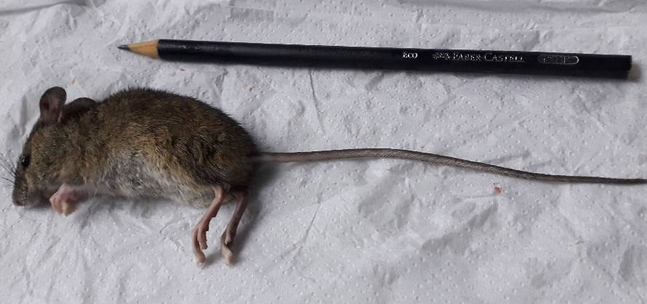
Vector del virus
¿Quiénes están expuestos al hantavirus?
Oligoryzomys Longicaudatus
Ratón de cola larga: 8 centímetros de cuerpo y cola es más larga.

Slide 16
Vector del virus
Clínica:
CIE 10: B33.4
Período de incubación: 1 a 4 semanas.
La enfermedad posee tres fases:
Prodrómica : 1-6-15 días
Cardiopulmonar
Convalecencia: 30 días hasta 7 meses.
Dos enfermedades principales:
Síndrome cardiopulmonar por hantavirus (SCPH)
Fiebre hemorrágica con síndrome renal (FHRS)

Slide 17
Vector del virus
Clínica:
Fase prodómica y sus síntomas:
Cansancio
Fiebre
Dolores musculares
Cefalea
Mareos
Escalofríos
Dolor abdominal
Fase cardiopulmonar y sus síntomas:
Dificultad para respirar
Hipertensión arterial

Slide 18
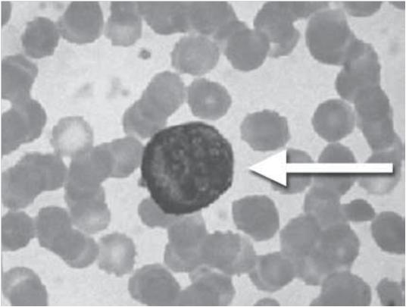
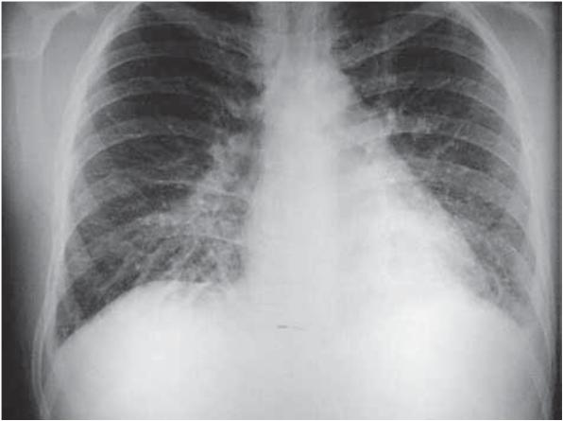
Vector del virus
Clínica:
Inmunoblastos en hemograma de paciente en fase prodrómica de SCPH.
Es un linfocito atípico, con elevada relación núcleo/citoplasma, nucléolo prominente, citoplasma hiperbasófilo moderado y gránulos citoplasmáticos gruesos.
Compromiso intersticial bilateral en fase prodrómica del SCPH.

Slide 19
Algoritmo frente a síntomas
Antecedentes epidemiológicos en grupo de riesgos y/o contacto con roedores.
Fiebre, dolor muscular, cefalea con o sin síntomas gastrointestinales.
Hemograma
Rx. Tórax
SOLICITAR
O
Desviación izquierda
Plaquetas menor a 150.000 mm3
Hto >= 50
Células inmaduras: blastos > 10
Infiltrado intersticial uni o bilateral.
CASO SOSPECHOSO
Notificación inmediata al SEREMI de Salud.
HOSPITALIZACIÓN

Slide 20
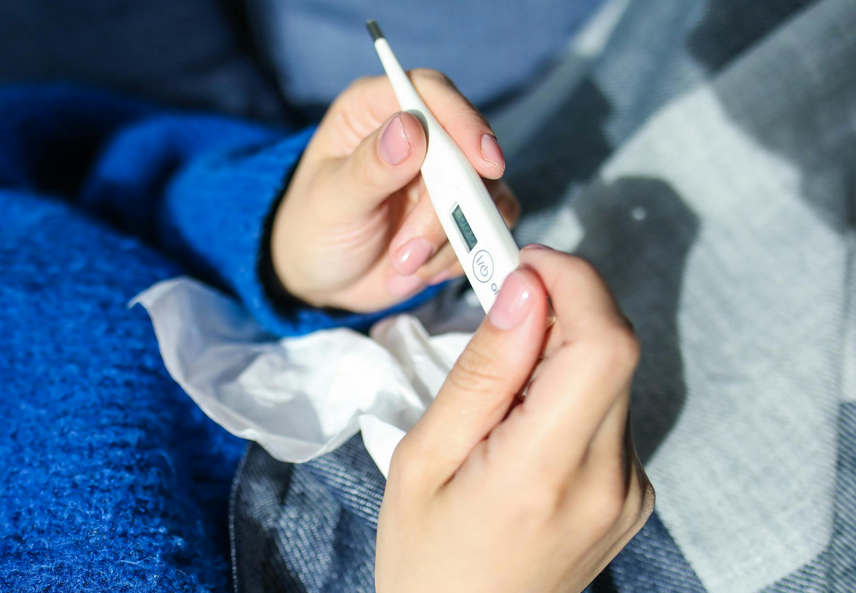
Definición de caso
Caso sospechoso de SCPH
Temperatura mayor 38° C, con mialgias, cefalea, c/s síntomas GI.
Rx tórax con infiltrado.
O:
Hemograma con trombocitopenia, leucocitos con desviación a izquierda, inmunoblastos mayor 10%, c/s hemoconcentración.

Slide 21

Definición de caso
Caso sospechoso de SCPH
MÁS:
Antecedente de riesgo de exposición a roedores silvestres en las 6 semanas previas, o
Persona sana con cuadro de distrés respiratorio agudo sin causa que lo explique.

Slide 22
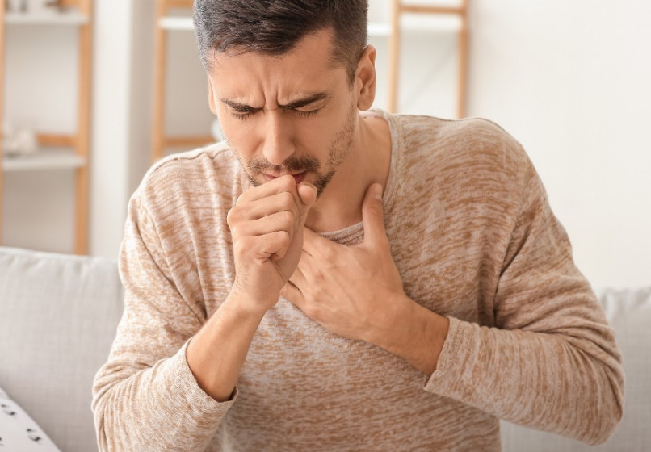
Definición de caso
Caso sospechoso de SCPH
O:
Cuadro respiratorio inexplicable con resultado de muerte en que la autopsia muestra edema pulmonar no carcinogénico si causa específica e identificable por laboratorio.

Slide 23

Definición de caso
Caso confirmado de SCPH
Caso sospechoso confirmado por laboratorio de referencia (ISP), demuestra infección agudo por Hantavirus (IgM +). Se clasifica en:
Enfermedad leve por Hantavirus:
Persona sana con cuadro febril y síntomas como cefalea, mialgias, escalofríos, con o sin síntomas gastrointestinales, evoluciona sin complicaciones pulmonares sin requerimiento de oxígeno y con radiología normal.

Slide 24
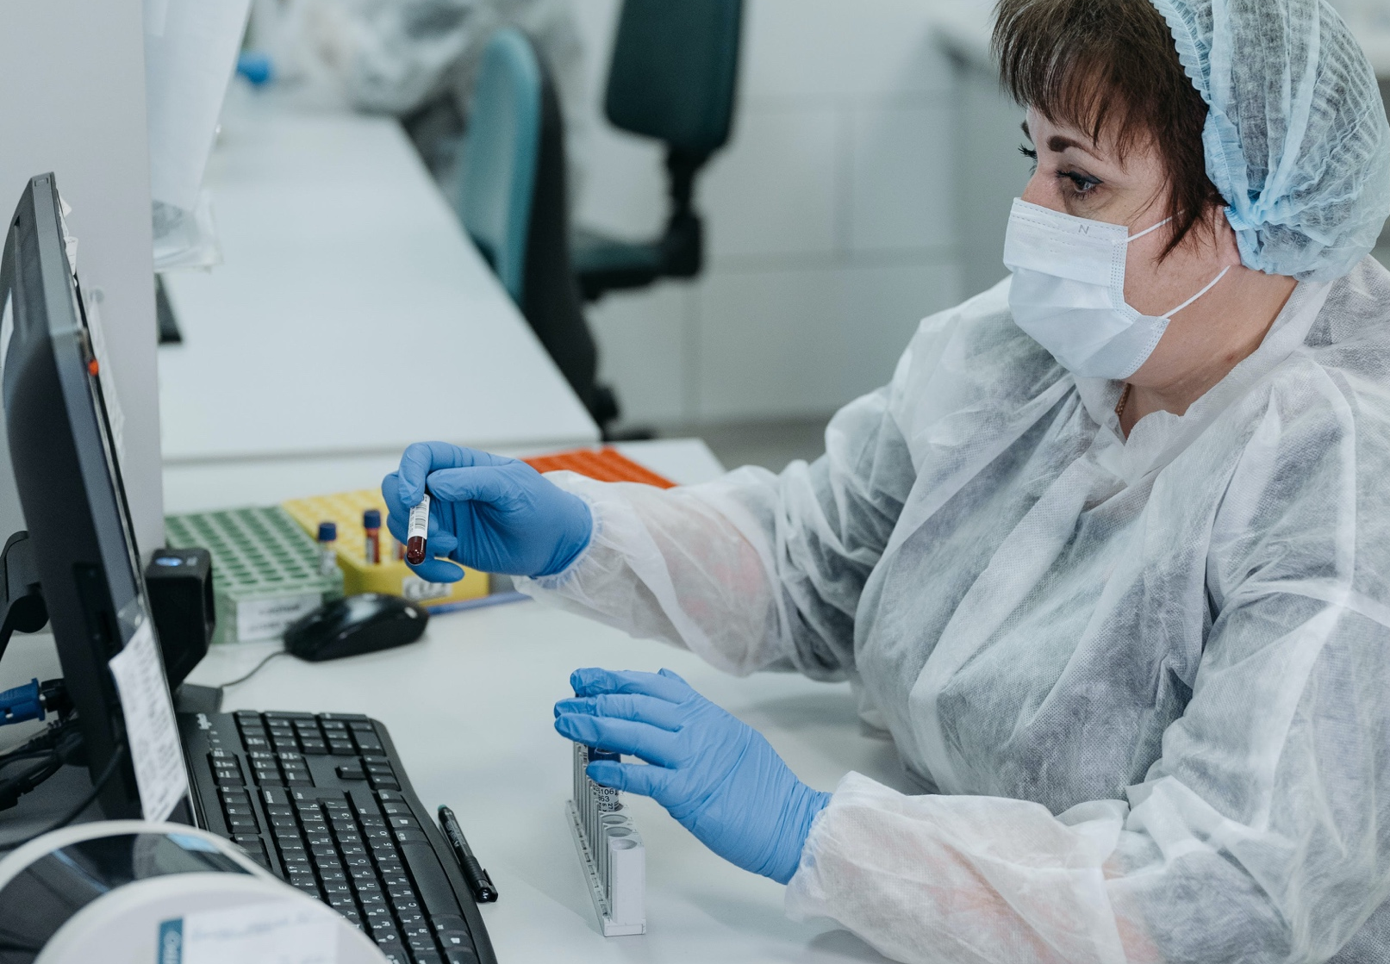
Definición de caso
Caso confirmado de SCPH
Síndrome cardiopulmonar por Hantavirus:
Con síntoma febril con mialgia y/o cefalea y/o síntomas GI, seguido de distrés respiratorio, sin causa que lo explique, con Rx tórax con edema intersticial difuso que asemeja síndrome respiratorio agudo que requiere oxigenación suplementaria.
Caso asintomático:
Personal con IgM + que evidencia serología de infección aguda por Hantavirus que no tuvo síntomas de enfermedad y que su hallazgo se realiza en la investigación epidemiológica de un caso.

Slide 25

Investigación
Caso confirmado de SCPH
Detección precoz del caso sospechoso.
Hospitalización inmediata: Toma muestra y envío.
Notificación inmediata del caso.
Investigación Epidemiológica:
Evaluar factores de riesgo y exposición individual.
Búsqueda posibles fuentes de infección.
Evaluación contactos expuestos al riesgo.
Evaluación ecológica/ambiental.
Tomar medidas para detener brote si se define como tal.

Slide 26
Prevención de la infección
Control de roedores dentro de la vivienda
Control de roedores en el exterior
Elementos de protección
1
2
3

Slide 27
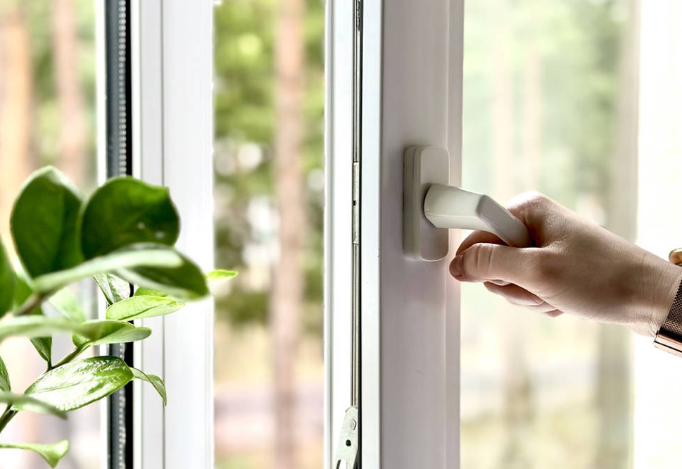
Prevención general:
Medidas para evitar el contagio de hantavirus entre la población que vive en zonas rurales:
Ventile por 30 minutos antes de entrar a lugares cerrados por largo tiempo.
Después de ventilar, rocíe el suelo y superficies con agua y cloro. Luego limpie y barra.
Mantenga el exterior de casas y bodegas libre de maleza y basura.
Mantenga las bodegas ventiladas y ordenadas, sin materiales de desechos.

Slide 28
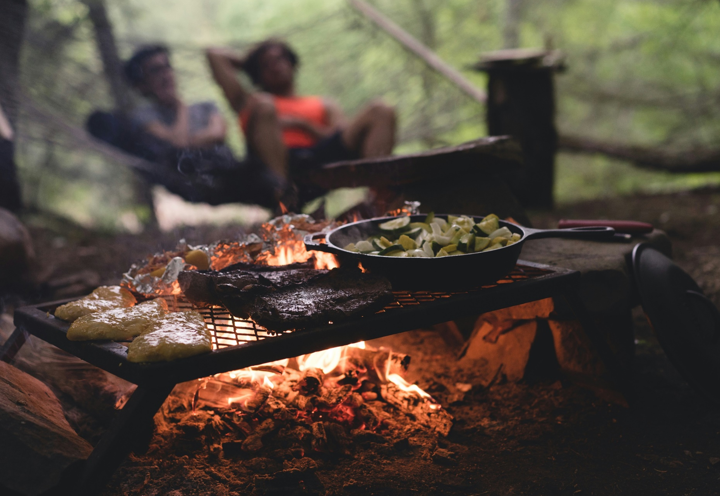
Prevención general:
Medidas para evitar el contagio de hantavirus entre la población que vive en zonas rurales:
Selle y desratice galpones y bodegas.
Mantenga los alimentos y agua fuera del alcance de los roedores, almacenándolos siempre en envases herméticos.
Evite el ingreso de los roedores a las viviendas tapando los orificios y cavidades por donde puedan entrar.
No mate zorros, culebras y lechuzas: le protegen de los roedores.

Slide 29
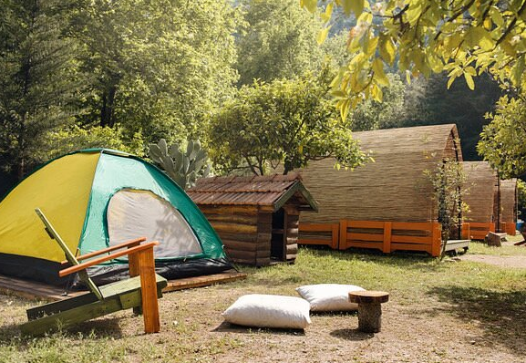
Prevención general:
Medidas para evitar el contagio de hantavirus entre la población general que va a camping y paseos:
Elija lugares limpios y libres de matorrales y pastizales.
Use carpa con piso, cierre y sin agujeros.
Guarde alimentos en envases resistentes y cerrados.
No deje ollas y utensilios al alcance de los ratones.
Camine sólo por senderos habilitados.

Slide 30
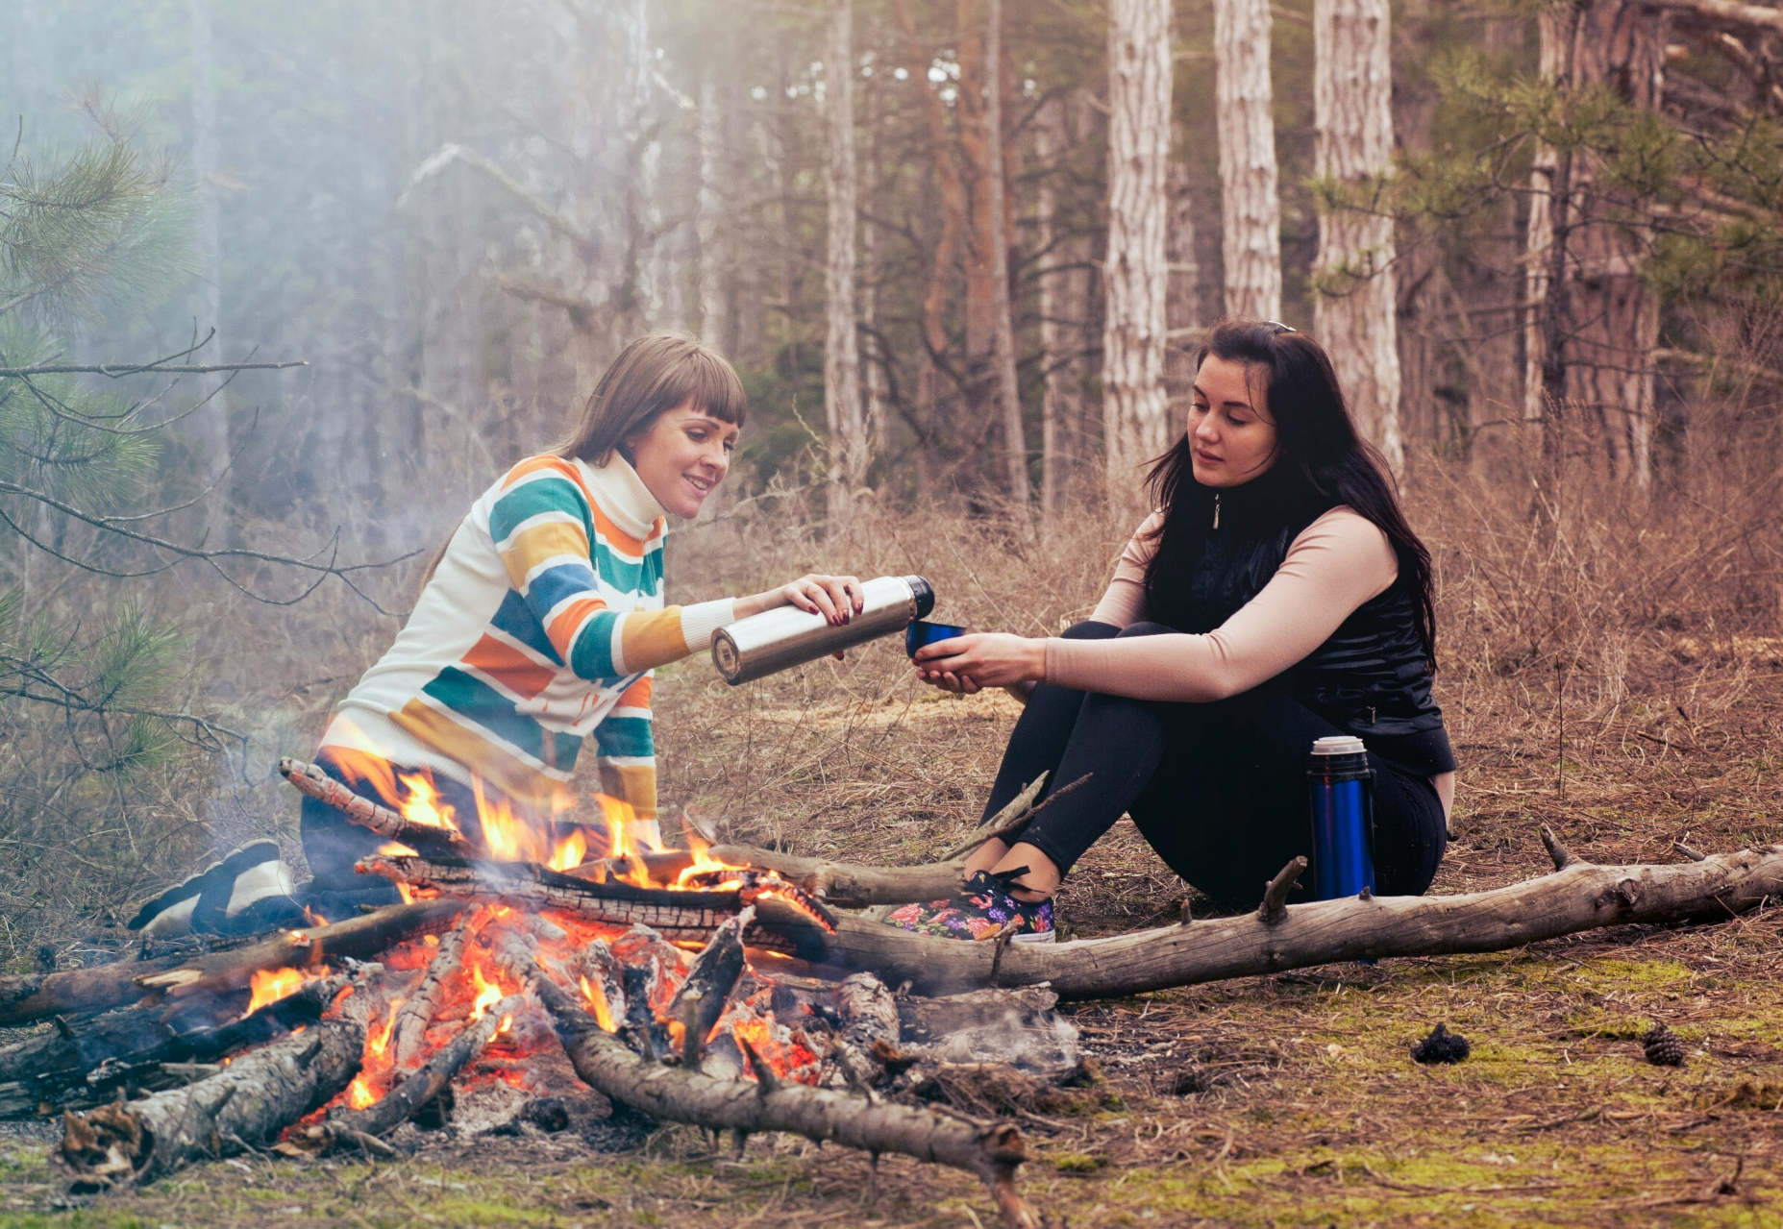
Prevención general:
Medidas para evitar el contagio de hantavirus entre la población general que va a camping y paseos:
Camine sólo por senderos habilitados.
No se interne entre matorrales y pastizales.
No recolecte ni consuma frutos silvestres.
Mantenga la basura en recipientes cerrados, si es necesario entiérrela.
Beba sólo agua segura (potable, envasada, hervida o desinfectada).

Slide 31
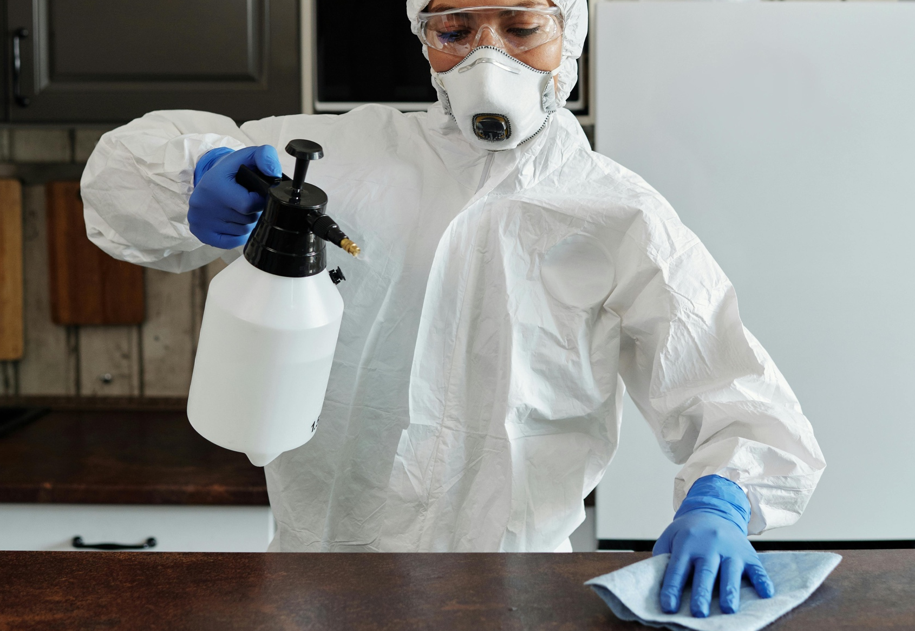
Prevención general:
Si encuentra excrementos, ratones muertos, nidos, alimentos roídos y otros objetos que pudieron estar en contacto con los ratones:
Utilice su ropa habitual de trabajo (overol, botas o zapatos de seguridad y guantes), además de mascarilla N100.
Rociar sobre los ratones muertos, excrementos u objetos contaminados una solución de cloro concentrada (sin diluir) y esperar 5 minutos.

Slide 32
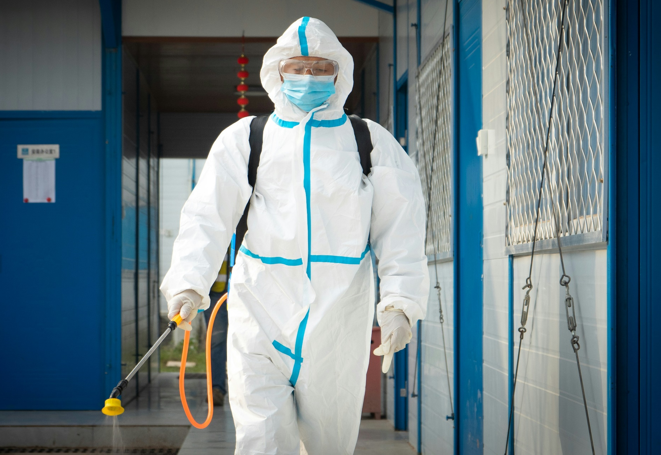
Prevención general:
Si encuentra excrementos, ratones muertos, nidos, alimentos roídos y otros objetos que pudieron estar en contacto con los ratones:
Colocarlos en una bolsa plástica cerrada, ponerla dentro de una segunda bolsa y cerrarla. Las bolsas deberán enterrarse en pozos de más de 60 cms. de profundidad o quemarse.
Lave sus manos con guantes puestos en solución desinfectante y después lave las manos con abundante agua.

Slide 33
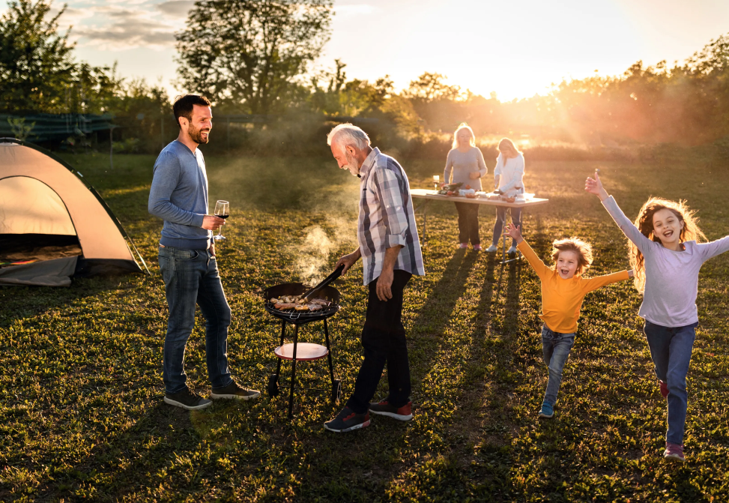
Prevención general:
Cuando haga actividades al aire libre:
Evitar el contacto con roedores.
Alejarse de cuevas o nidos de ratones.
Ir a camping limpio y autorizado.
Mantener la comida en envases herméticos.
Abrir habitaciones sin uso y ventilar antes de entrar o de limpiar.
Evitar dormir directamente en el suelo. Carpas con piso.
Transitar por senderos habilitados.
No consumir fruta silvestre.

Slide 34
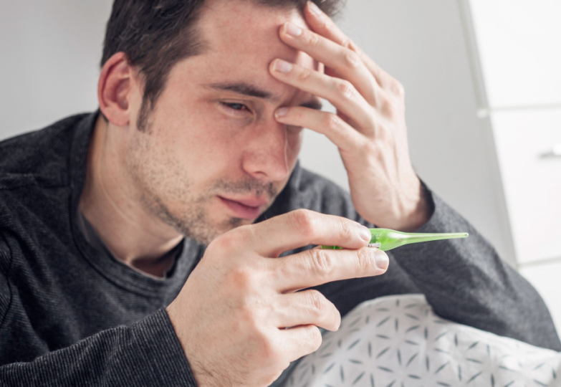
Conclusiones
Los síntomas de esta enfermedad son similares a los que produce un estado gripal: fiebre, dolores musculares, escalofríos, cefaleas, náuseas, vómitos y a veces dolor abdominal y diarrea.
Luego de transcurrido unos días puede presentarse también dificultad para respirar que puede agravarse, produciendo un síndrome cardiopulmonar por Hantavirus, que si bien no es muy frecuente, puede llevar a la muerte si no es tratada a tiempo.

Slide 35
Conclusiones
Con respecto a esto, no existe un tratamiento específico, por lo que quienes padecen de esta enfermedad, deben recurrir a un centro hospitalario, de preferencia que posean unidades de terapia intensiva que cuenten con asistencia respiratoria mecánica.

Slide 36
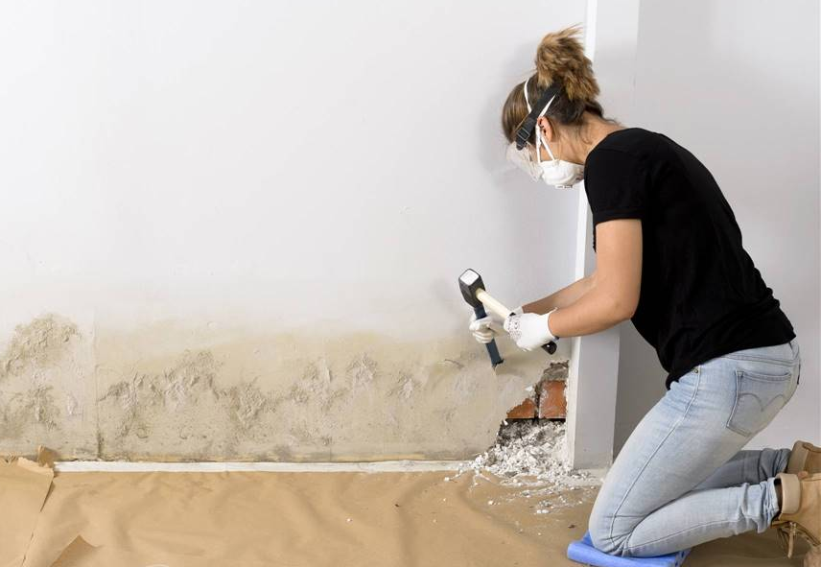
Conclusiones
Son varios los consejos que se pueden brindar para prevenir el Hantavirus, entre los que destacan:
Evitar la convivencia con roedores y el contacto con sus secreciones.
No dejar que estos ratones de cola larga entren o hagan nidos en las viviendas.
Tapar todos los orificios en puertas, paredes y cañerías y mantener la higiene en la vivienda.

Slide 37
Conclusiones
Colocar la leña a más de 30 metros de la casa.
Cortar la maleza hasta un radio de 30 metros alrededor del domicilio.
Ventilar por 30 minutos antes de entrar a lugares que hayan estado cerrados. Cubrirse la boca y la nariz con un pañuelo húmedo antes de ingresar.

Slide 38
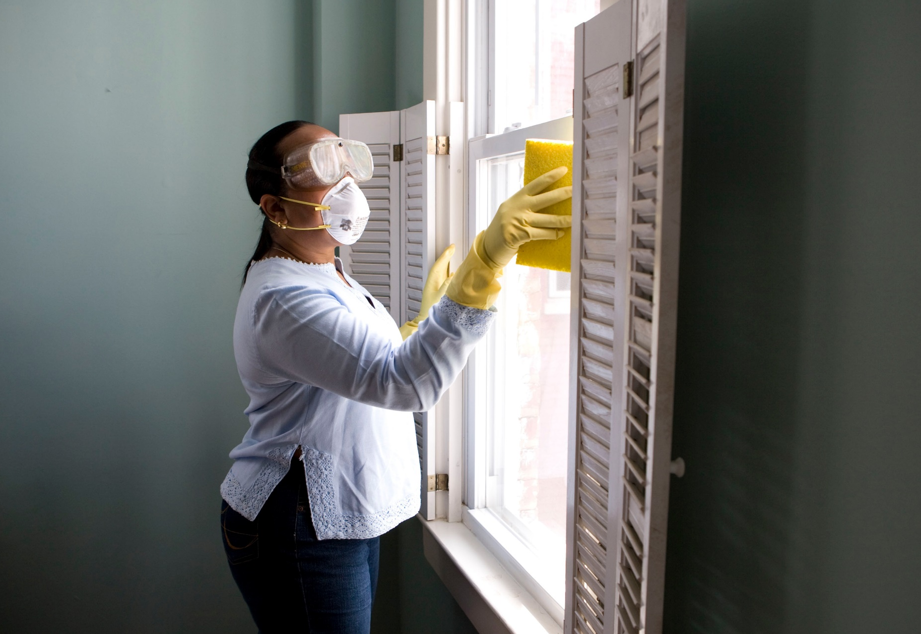
Conclusiones
Realizar limpieza profunda del lugar. Humedecer el piso antes de barrer para no levantar polvo.
Si se va acampar, hacerlo lejos de malezas o basurales y no dormir directamente sobre el suelo y consumir agua potable.
Si encuentra un roedor vivo, entonces ocupar veneno o trampas para capturarlo.
Si se encuentra con un ratón muerto, entonces hay que rociarlo en cloro junto con lo que haya podido estar en contacto y esperar cerca de 30 minutos.
Luego recogerlo usando guantes y enterrarlo a más de 30 centímetros de profundidad o quemarlo.

Slide 39



Encuesta de satisfacción – Curso abierto presencial
tinyurl.com/26vbepn4
Escanea este código
O ingresa a este link

Slide 40

Encuesta de satisfacción – Curso cerrado presencial
tinyurl.com/ujnzkjew
Escanea este código
O ingresa a este link

Slide 41
Muchas
gracias

